Slide 1
인도 중고차 가격 예측
팀 : 살구
발표자 : 2023254005 이찬희
2023.12.11

Slide 2
프로젝트 목표
자동차 딜러 또는 개인 구매자가 자동차 매입시 참고할 수 있도록 가격을 예측이 목표입니다.

Slide 3
데이터 소개
사용한 데이터 셋 : Kaggle에서 Used-Car Data 데이터셋으로 인도의 중고차 마켓 데이터 입니다.
데이터 출처 : (https://www.kaggle.com/datasets/shubham1kumar/usedcar-data)

Slide 4
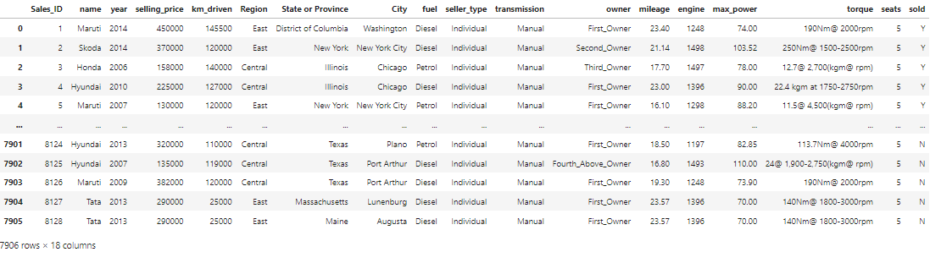
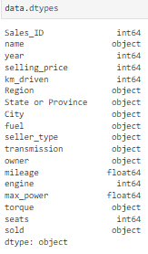
데이터 소개
Column Name | Description
Sales_ID | Sales ID
name | 차량 제조사
year | 차량 구매 연도
selling_price | 중고차 판매 가격
km_driven | 차량 주행거리
Region | 어느 지역에서 타던 차인지.
State or Province | 사용되었던 주
City | 사용되었던 도시
fuel | 연료 타입 (ex pertrol, LPG, Diesel)
seller_type | 판매 타입(ex 개인, 딜러)
transmission | Transmission type (ex stick, auto)
owner | 몇번째 차주인지.
mileage | 차량 연비 (ex 10km/l)
engine | 배기량
max_power | 최대 출력 (마력)
seats | 시트 수
sold | 판매 여부
-18개의 columns을 가지고 있으며, 총 7906개의 데이터가 존재합니다.
-예측하려는 특성은 selling_price이며, 다른 columns들은 위와 같습니다.

Slide 5
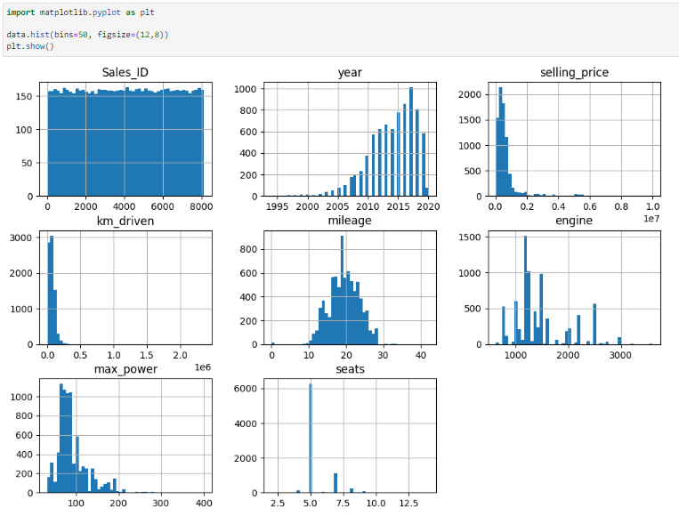
데이터 탐색 및 시각화
-수치형 데이터들에 대한 그래프입니다.

Slide 6
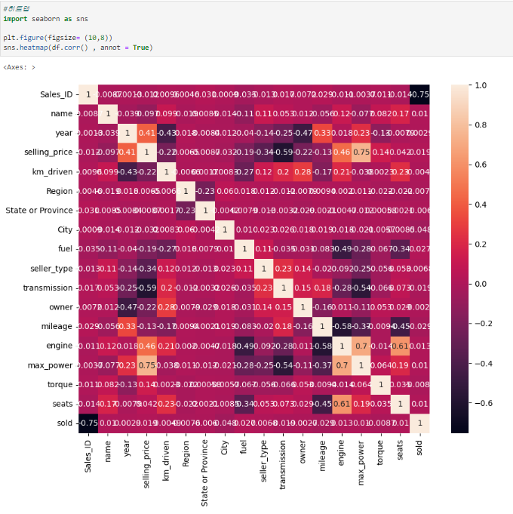
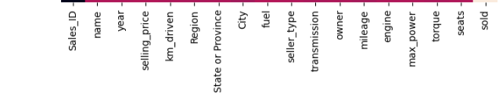
데이터 탐색 및 시각화
- 문자열 데이터에 대해 라벨 인코딩을 진행 후 히트맵 진행하였습니다.
- 제가 알고자하는 자동차 가격과 밀접한 상관관계를 갖는 데이터들은 아래와 같습니다.
year(0.41), km_driven(-0.27), fuel(0.19), seller_type(-0.34), transmission(-0.59), owner(-0.22), mileage(-0.13), engine(0.46), max_power(0.75)

Slide 7
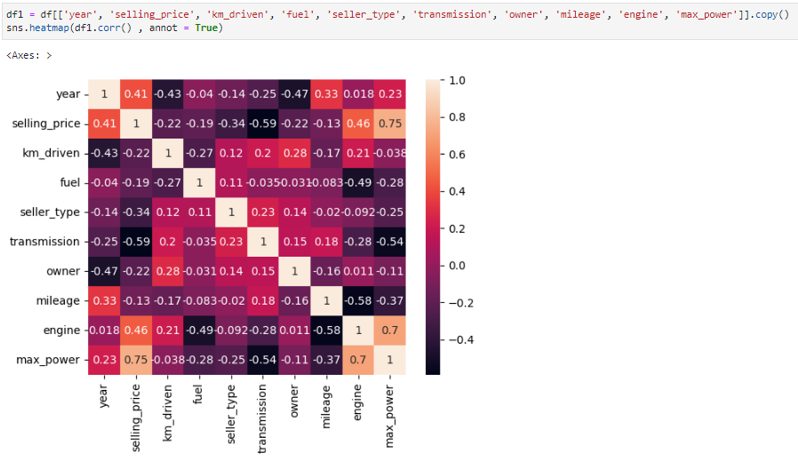
데이터 전처리
- 이전 히트맵을 통해 selling_price 상관관계가 높았던 순으로 10개로 추리는 작업을 진행했습니다.

Slide 8
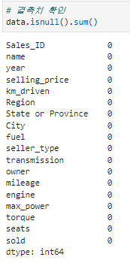
결측치 확인
- 결측치 확인하였을 때 나타나지 않아 별도의 결측치 제거를 하지 않았습니다.

Slide 9
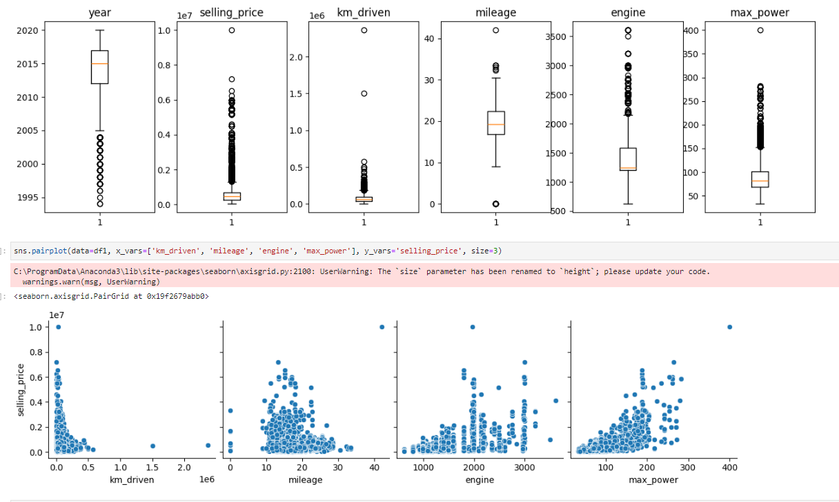
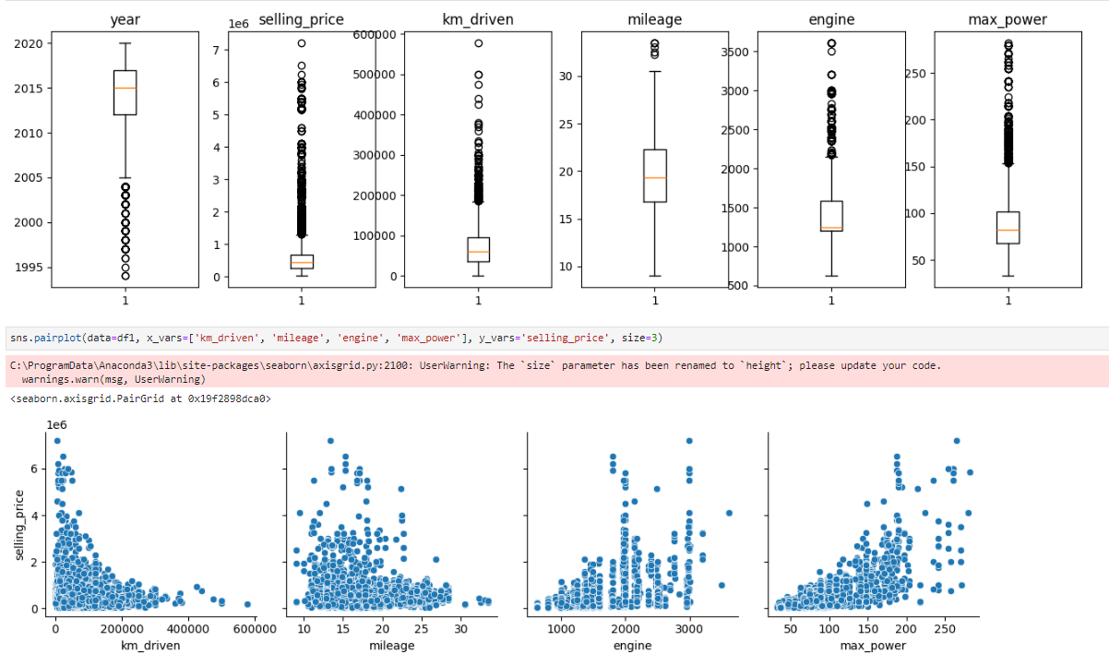
이상치 확인 및 제거
-왼쪽 데이터 그래프를 통해 이상치를 확인하였고,
-오른 데이터는 이상치를 제거한 그래프입니다.

Slide 10

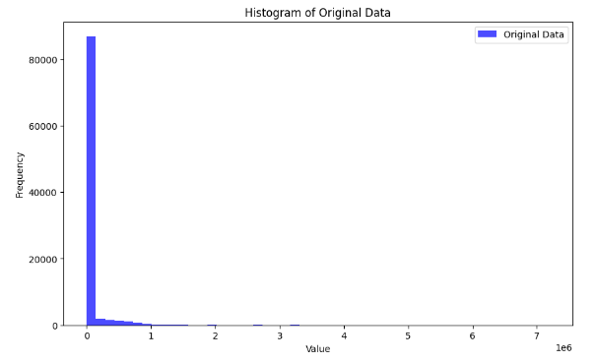
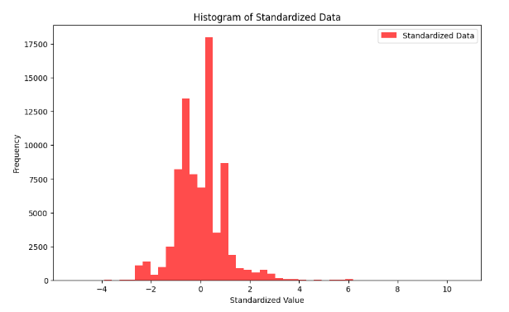
데이터 표준화
- 데이터 표준화는 입력 특성들을 동일한 스케일로 조정하여 알고리즘의 성능 향상, 모델 해석 향상, 속도 향상 등을 목적으로 합니다.

Slide 11

훈련 세트와 테스트 세트 만들기
-sklearn의 train_test_split을 이용하였습니다.
-훈련 데이터 세트 0.8, TEST 데이터 세트 0.2 로 구성하였습니다.
-Random_state 로 랜덤성을 제어하도록 설정하였습니다.

Slide 12
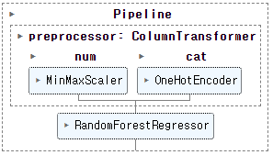

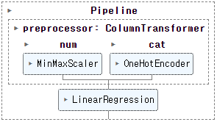

파이프라인 및 모델 선택과 훈련
-위와 같이 학습 모델을 RandomForestRegressor, LinearRegression 두가지로 진행하였습니다.
-두 가지 모델 확인 결과 RandomForest가 오차율이 적게 나온 것을 확인할 수 있습니다.

Slide 13
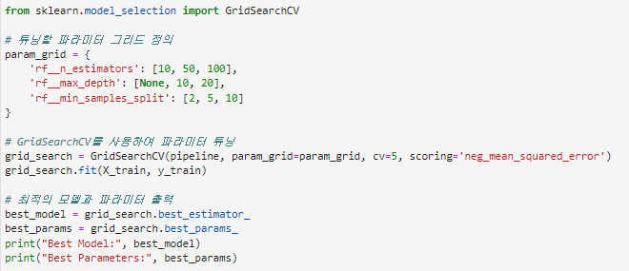
세부 파라미터 튜닝
-RandomForest 모델에 세부 파라미터 튜닝을 진행하였습니다.
-GridSearchCV를 통해 mean_squred_error에 대해 파라미터 튜닝을 진행하였습니다.
-n_estimators : 랜덤 포레스트에서 생성할 트리 개수
-max_depth : 트리의 최대 깊이
-min_samples_split : 노트를 분할하기 위한 최소 샘플 수

Slide 14

세부 파라미터 튜닝 결과
튜닝 전
튜닝 후
-결과를 보면 MSE에서 약 63,778,743만큼 줄었고,
MAE에서는 약 4만큼 증가했으며,
R-squrared에서는 0.001가량 증가했습니다.

Slide 15
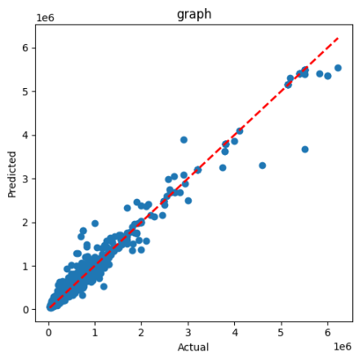
결과
Randomforest 튜닝 후
MSE : 예측값과 실제값 간의 평균 제곱 오차
MAE : 예측값과 실제값 간의 평균 절대 오차
R-squared : 종속 변수의 분산을 설명하는 지를 나타내며, 1에 가까울 수록 모델이 좋다고 볼 수 있습니다.
-중고차 가격의 평균은 649813.72 (INR), 달러로는 7788.70 (USD)이며,
MAE상 67491.39 (INR), 달러로는 808.96 (USD) 입니다.
-MAE 수치상 평균에서 약 10% 만큼이 오차로 예측되는 것을 확인할 수 있습니다.

